Slide 1
Формирование стратегии крупного агрегатора такси
Евсюков Игорь Валерьевич
29.06.2025

Slide 2
Количество поездок такси по классам
Класс такси | Количество записей в базе данных | Количество состоявшихся поездок
Economy | 500 | 211
Premium | 500 | 243
Comfort | 500 | 326
Delivery | 500 | 394
Чем выше класс такси, тем больше совершенных поездок.

Slide 3
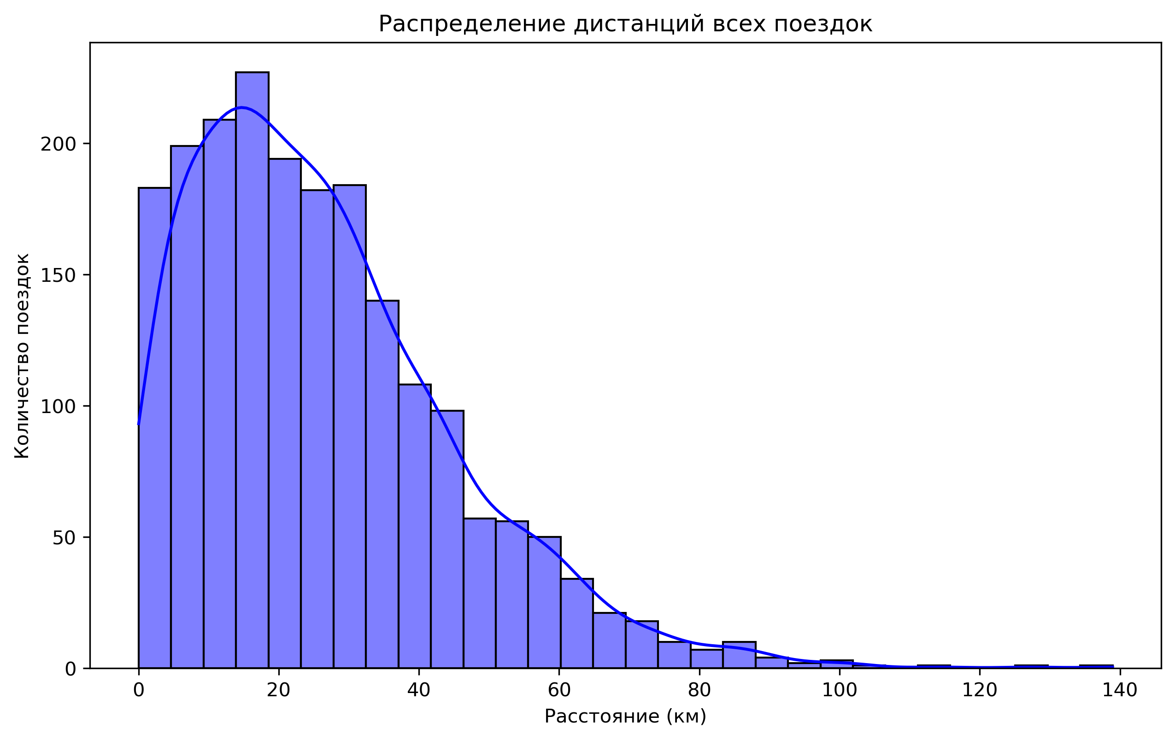
Распределение дистанций поездок

Slide 4
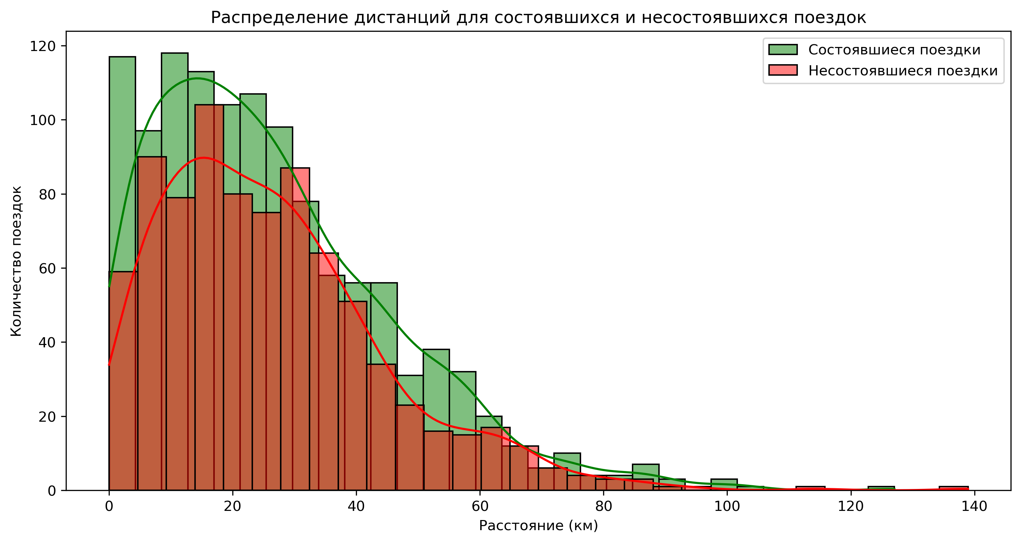
Распределение дистанций поездок
1) Большинство поездок совершаются на короткие дистанции.
2) Дистанция поездки не влияет на её отмену.

Slide 5
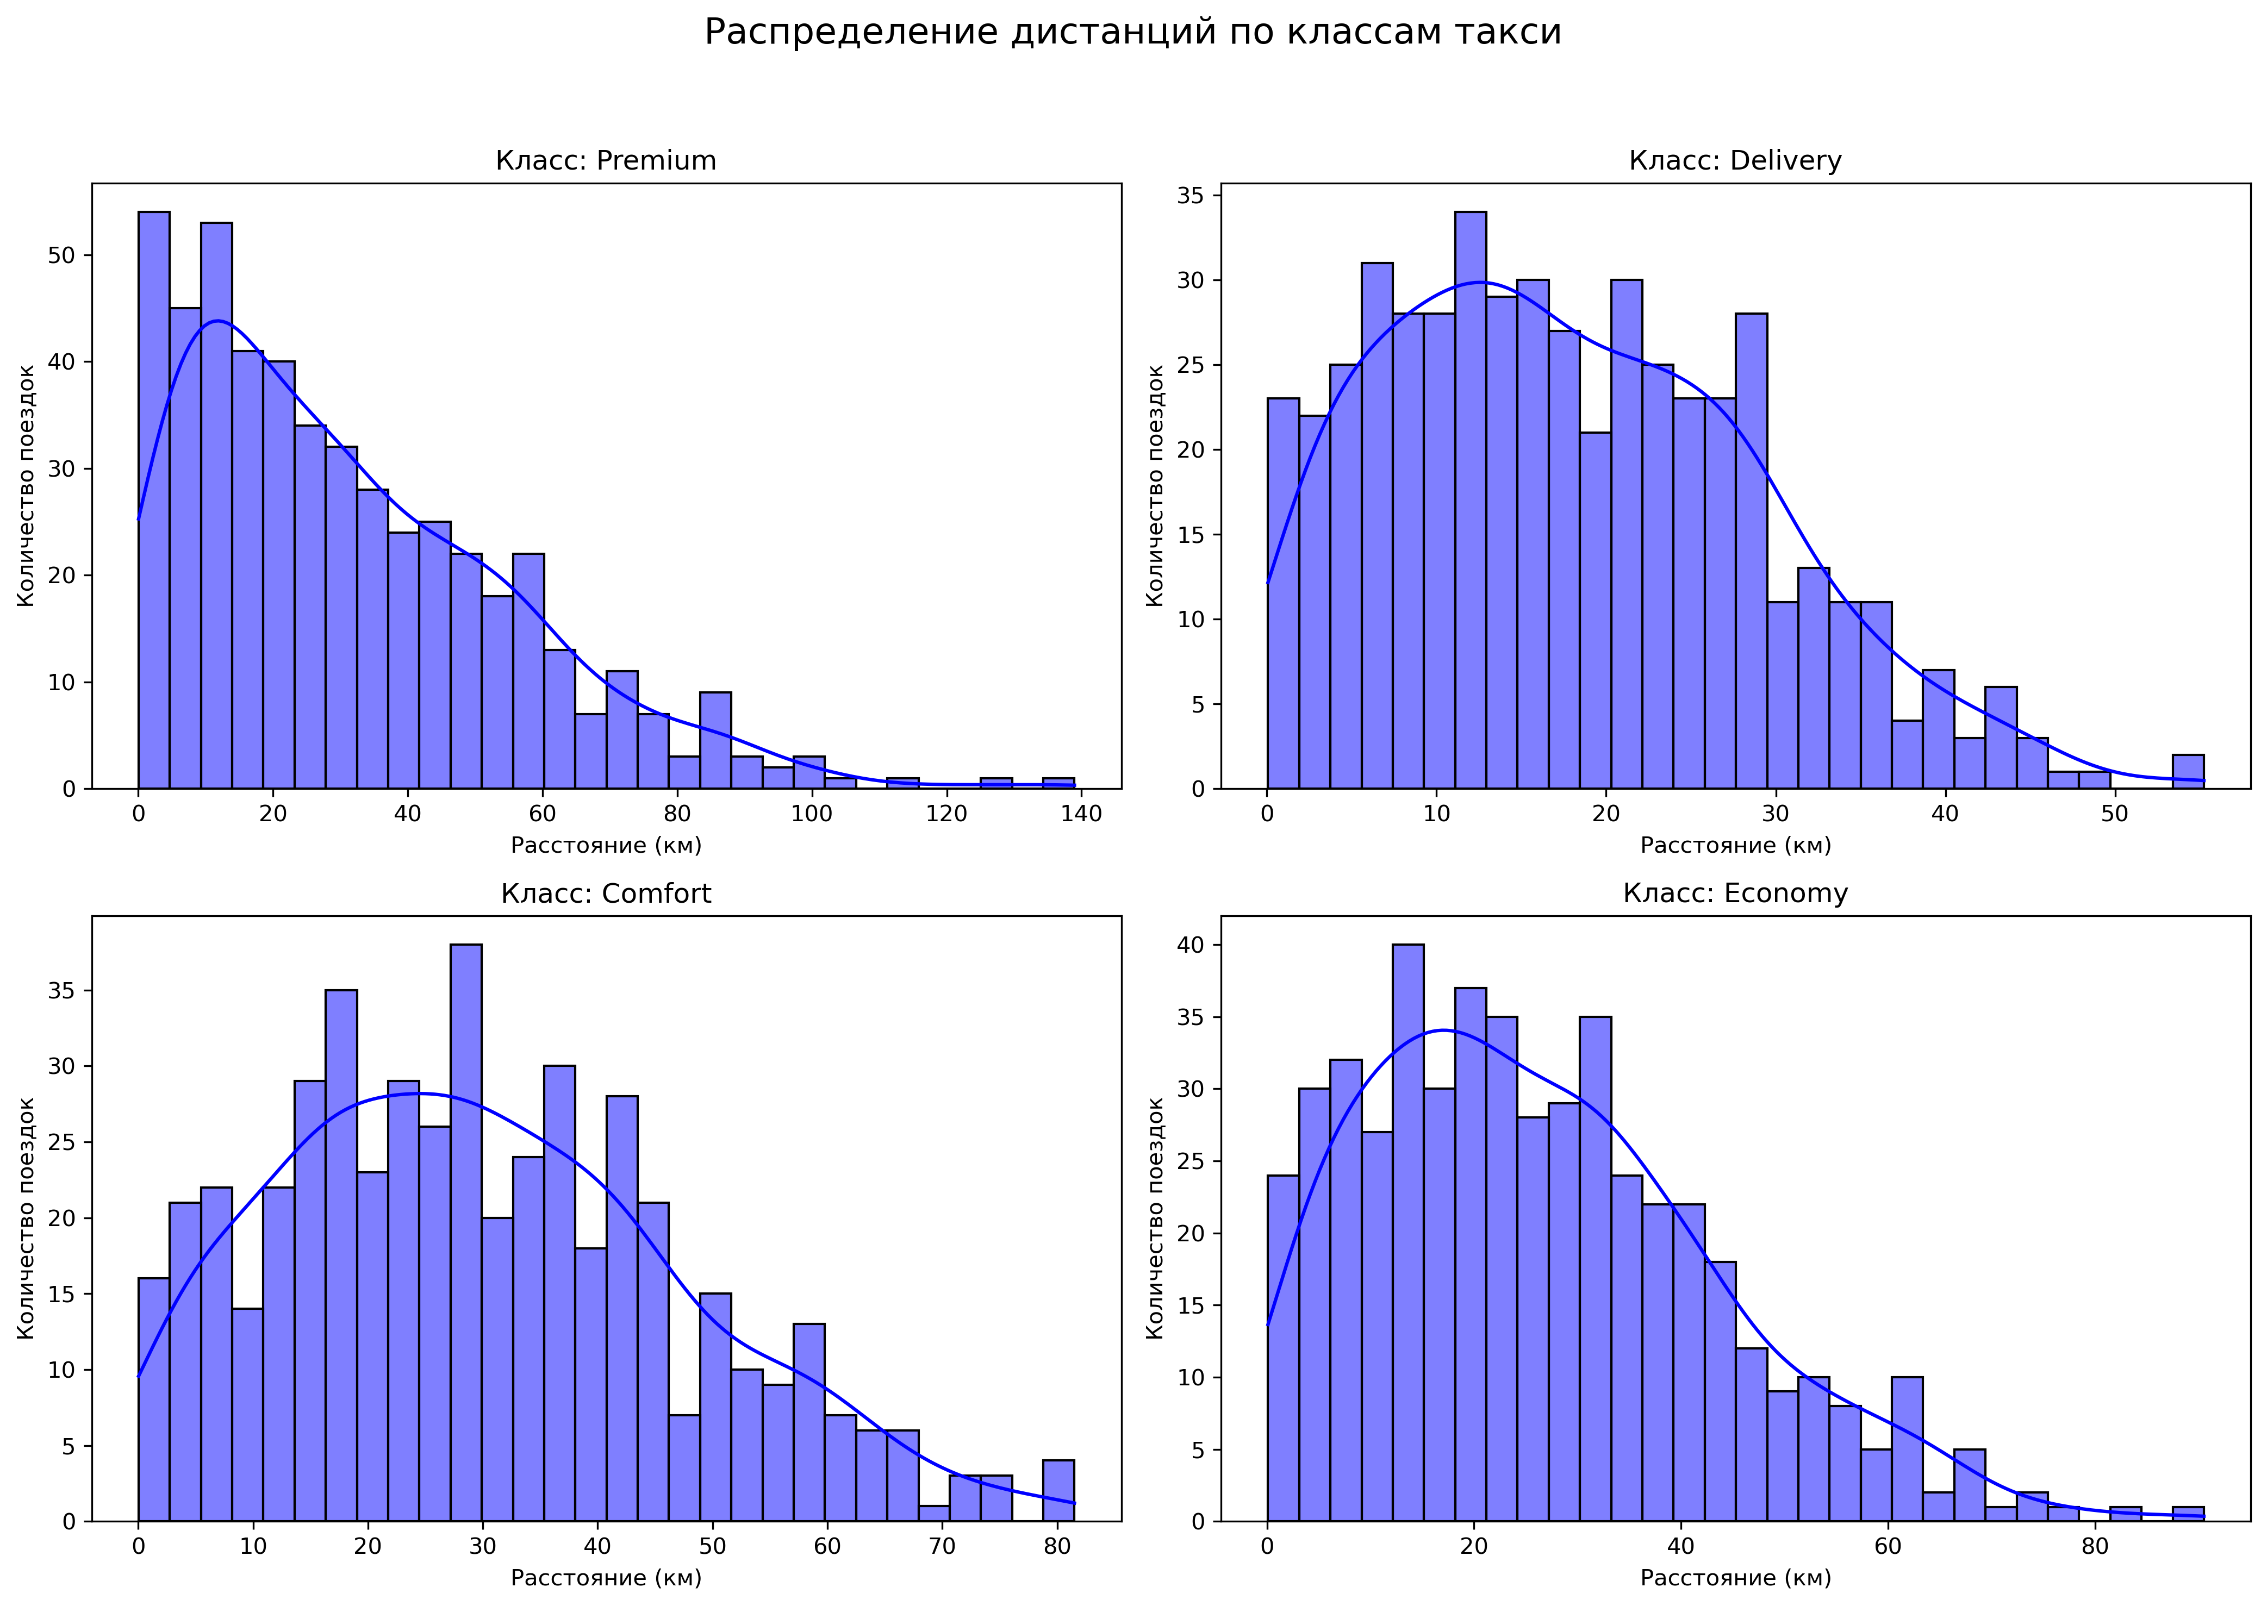
Распределения дистанций поездок, по каждому классу такси в отдельности
1) Для эконом-класса и премиум-класса распределение смещено в сторону коротких поездок.
2) В дальних поездках чаще заказывают комфорт-класс.
3) Распределение поездок эконом-класса имеет явную левостороннюю асимметрию, как и распределение комфорт-класса, при этом у последнего более высокое среднее значение дистанции.

Slide 6
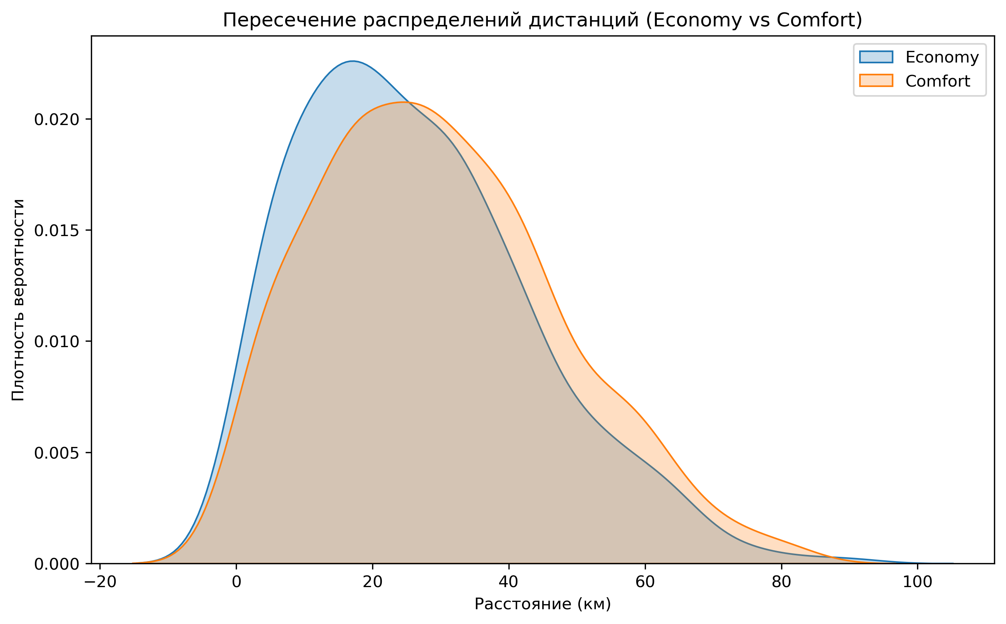
Пересечение интервалов дистанций эконом- и комфорт-классов
T-statistic: -3.1706426042389815
P-value: 0.0015673809987275479
Распределения дистанций для эконом- и комфорт-классов имеют большую область пересечения, но комфорт-класс статистически значимо предпочитают заказывать для более длительных поездок.
Средняя дистанция эконом-класса: 26.28309799999998 Средняя дистанция комфорт-класса: 29.758915999999985

Slide 7
Обобщающие выводы:
Клиенты, вызывающие такси премиум класса значительно реже отказываются от поездки.
Дистанция поездки не вияет на отказ клиента.
Комфорт-класс используется для более дальних поездок чаще, чем эконом.
Клиенты, используещие такси в качестве доставки значительно реже отказываются от заказа, чем клиенты, вызывающие эконом и комфорт класс.

Slide 8
Рекомендации:
1) Добавить класс комфорт+, что должно стать более пирвлекательным для большего числа водителей.
2) Уменьшить количество автомобилей эконом класса для поездок с пассажирами. Таким образом спрос на эконом вырастет, что повлият на его цену. Это, в свою очередь, спровоцирует повышенный спрос на комфорт и комфорт+, которых согласно п. 1 должно стать больше.
3) Использовать автомобили эконом класса для доставки.
4) Уменьшить разницу в цене на эконом и комфорт (а может быть даже комфорт+) классы для дальних поездок.
Эти меры должны позволить сократить общее количество отказов, повысить удовлетворенность пользователей от нашего сервиса, увеличить коэффициент удержания клиентов и максимизировать прибыль.

Slide 9
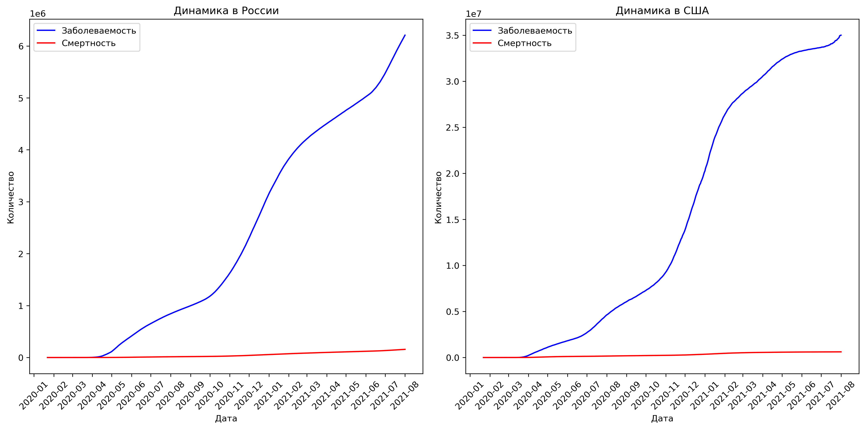
Динамики заболеваемости и смертности COVID-19 по России и США

Slide 10
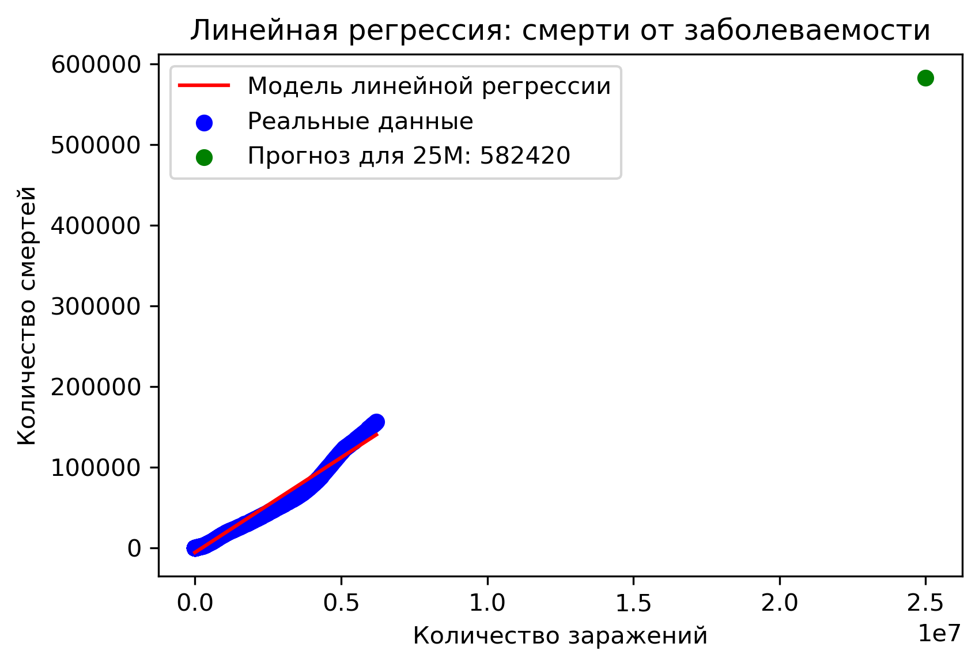
Прогноз количества смертей для 25,000,000 случаев заражений
Модель предсказывает 582420 смертей для 25.000.000 случаев заражений, то есть примерно 2,33% заражённых могут умереть.

